Slide 1

Travail de Bachelor
Léonard Bise – ISEC4
Notes:
0 à 2 min
Présentation
Cherché longtemps
Difficulté de trouver un sujet motivant et assez conséquent pour un travail de bachelor
2 Sujets qui m’intéresse -> travail intéressant
Remarques: Plus de détail technique, parler des problèmes/solutions, moins statiques, moins répeter les même phrase, refaire la présentation pour test,

Slide 2
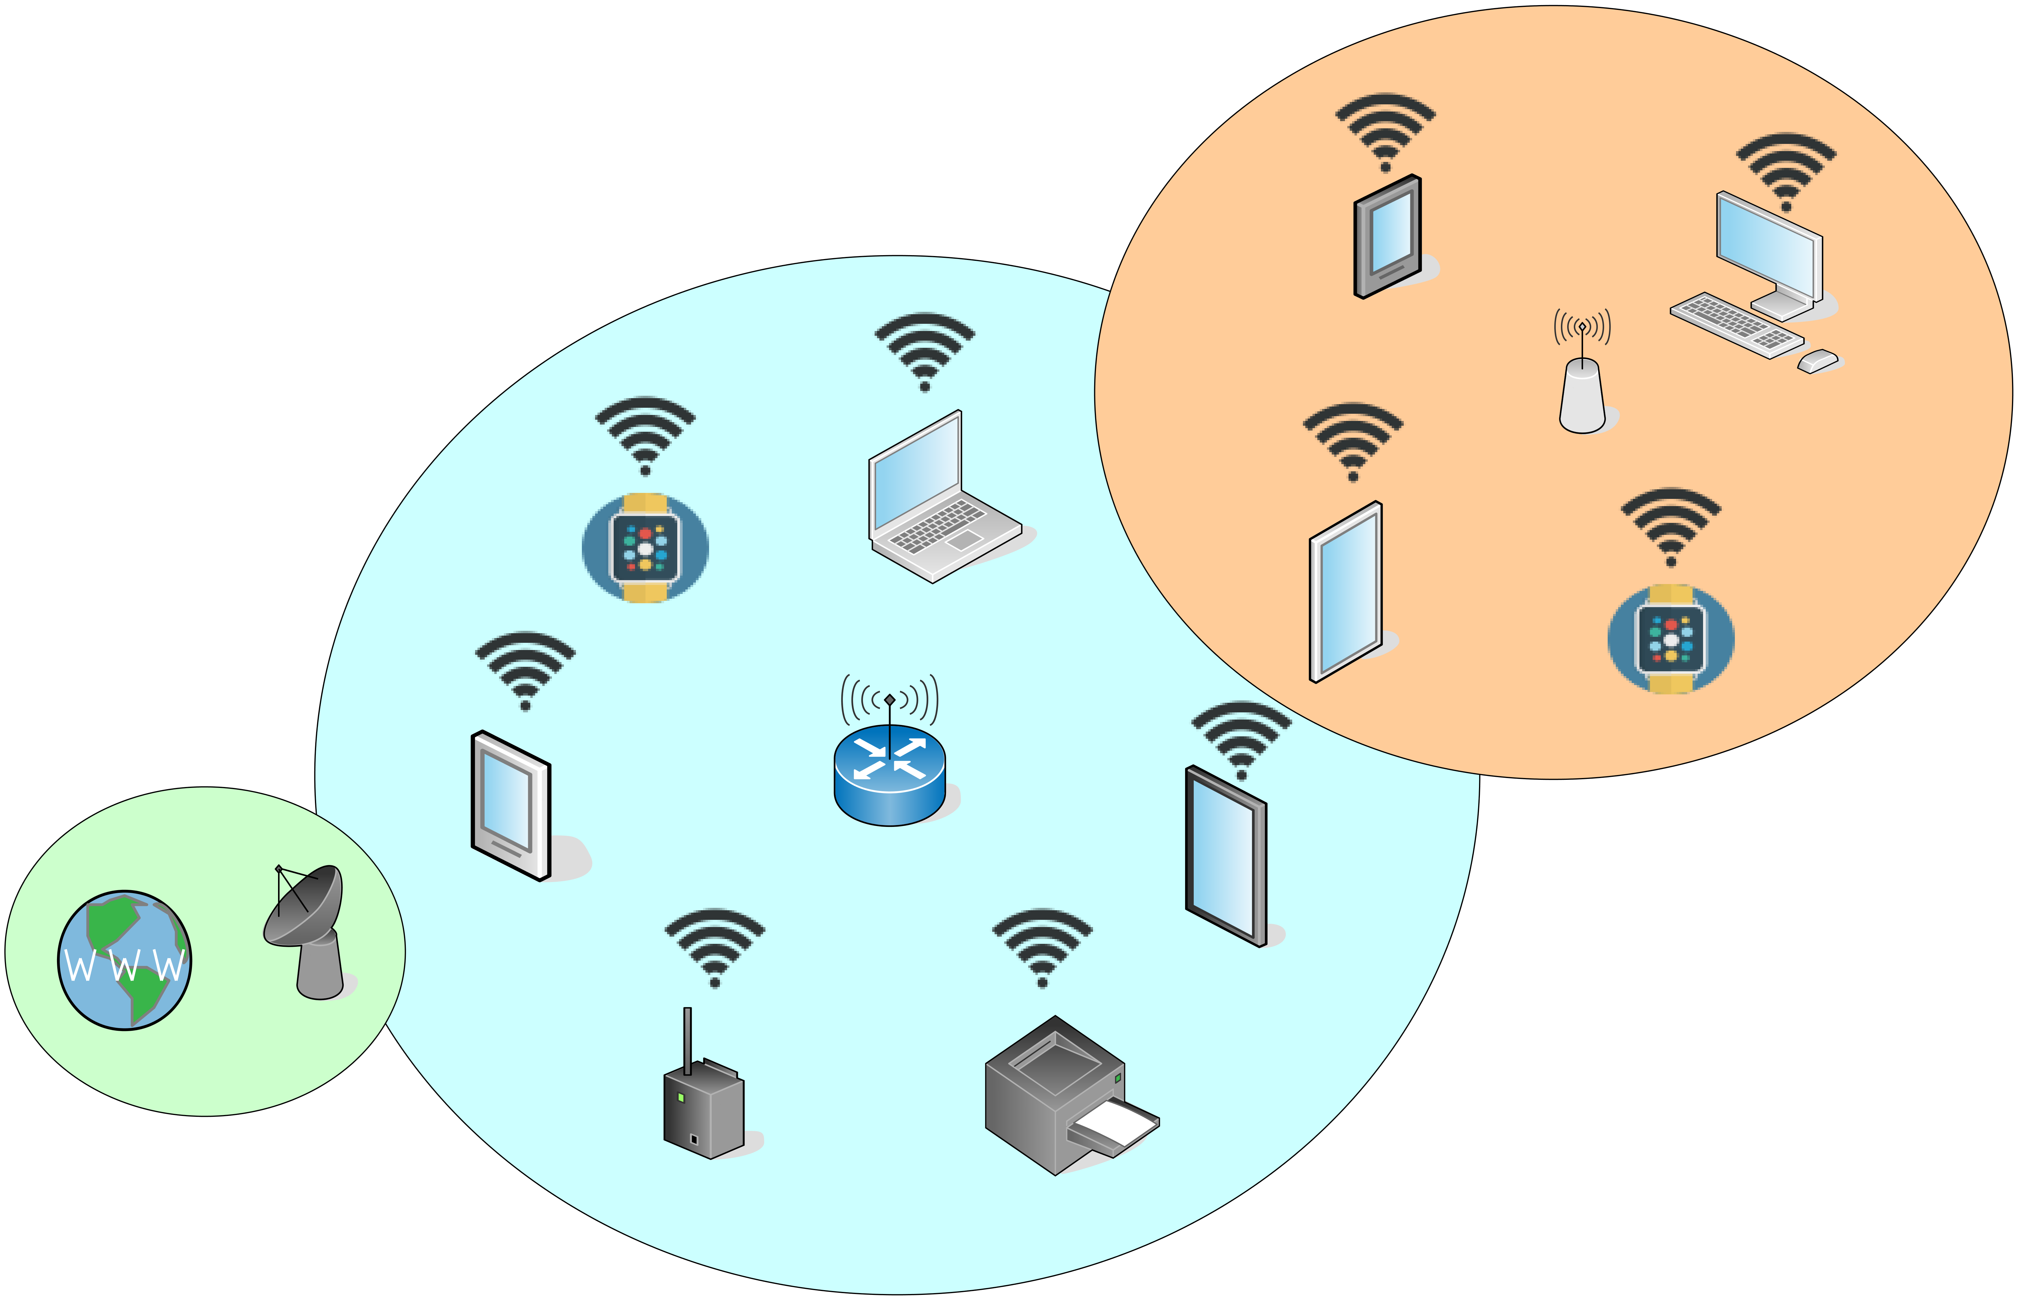



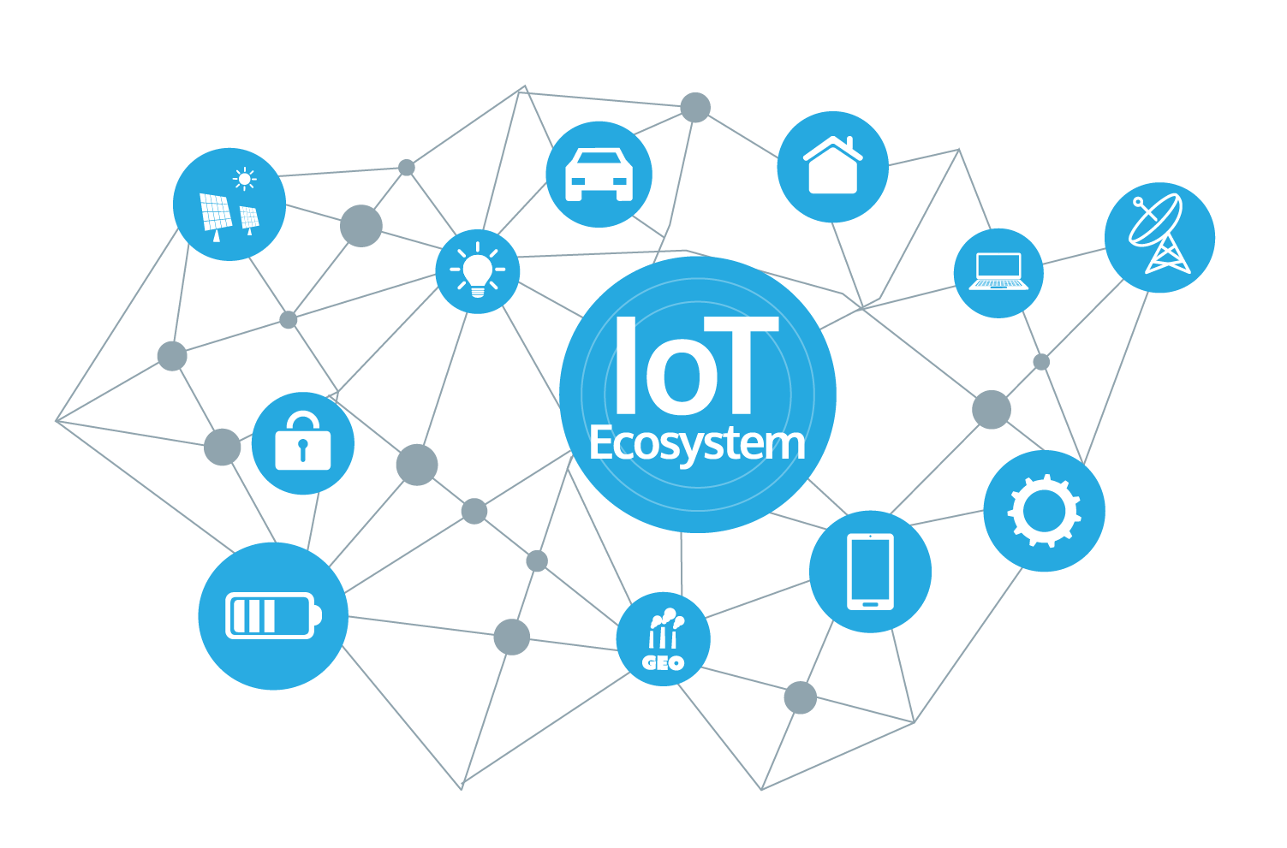


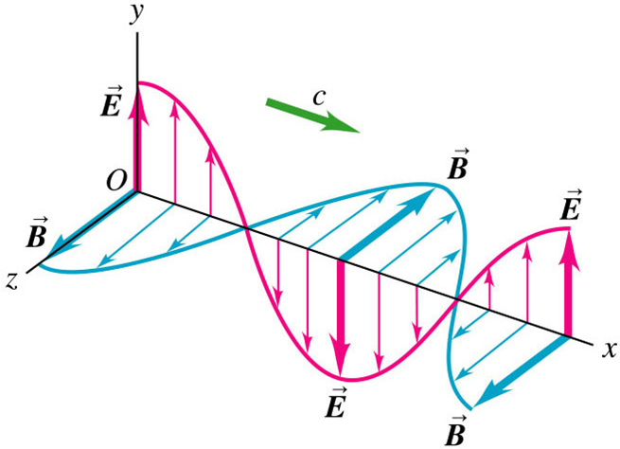
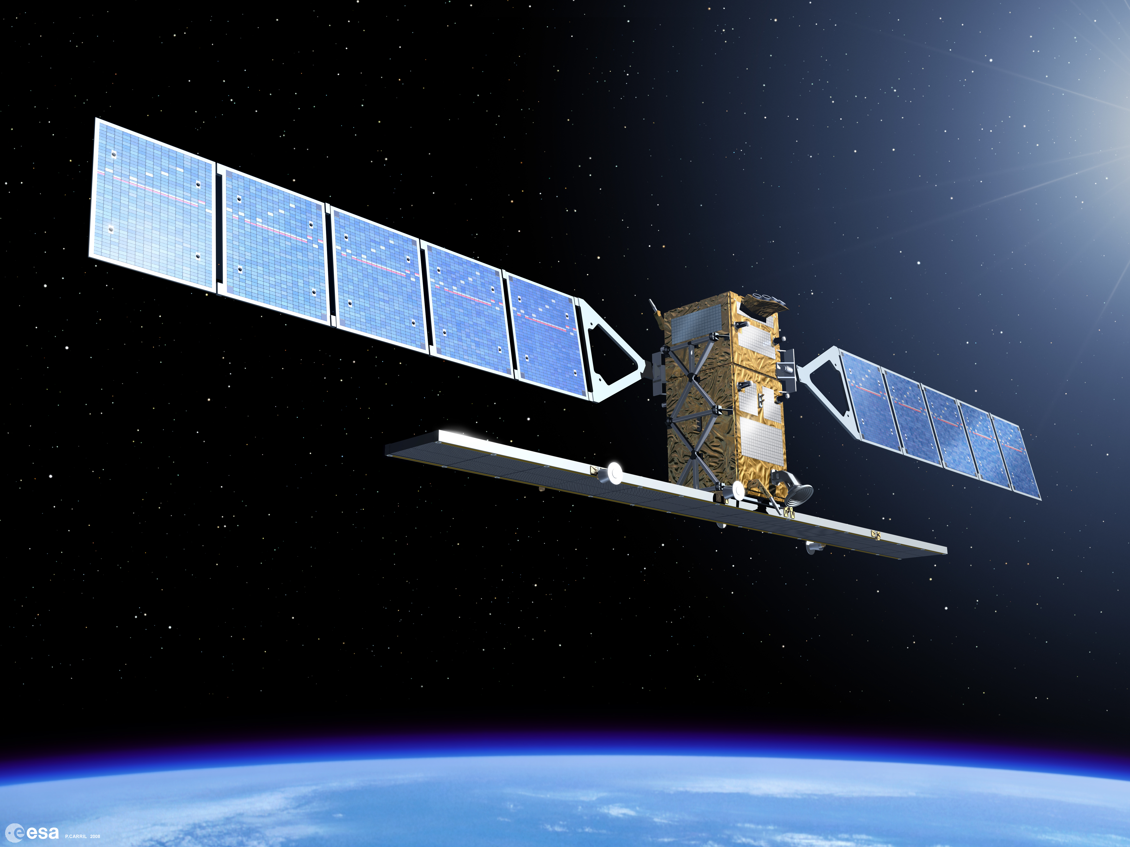
Communication wireless
Notes:
2 à 4 min
- Transmission sans fil avec FUL
Cours mémorable Gaille
Zigbee / Bluetooth
Tendance actuelle

Slide 3
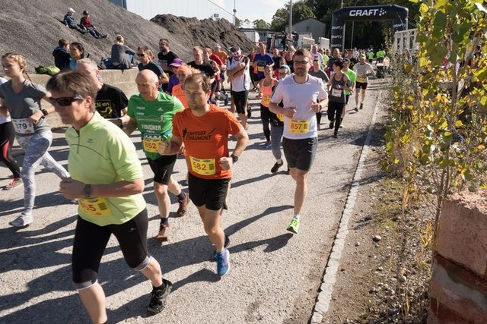
Course à Pied
Notes:
4 à 6 min
Depuis 3 ans
De mon côté d’abord
Course de plus en plus longue

Slide 4
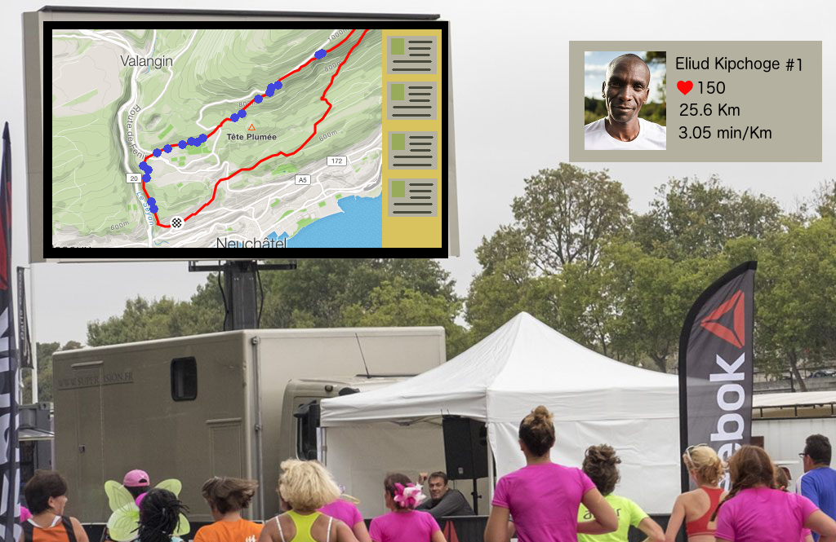
L’Idée
Notes:
6 à 8 min
2:03:32 Best

Slide 5
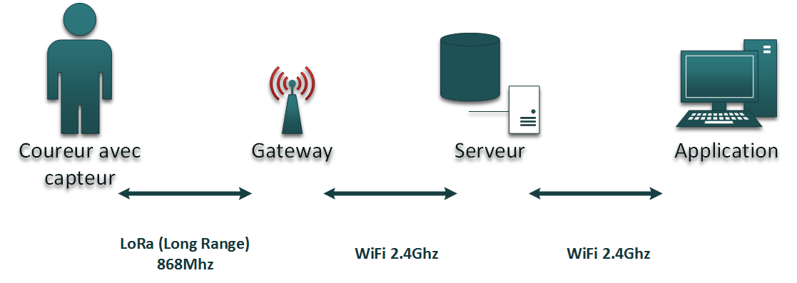
Le Système
Notes:
8 à 10 min
LoRa range 1-6Km

Slide 6
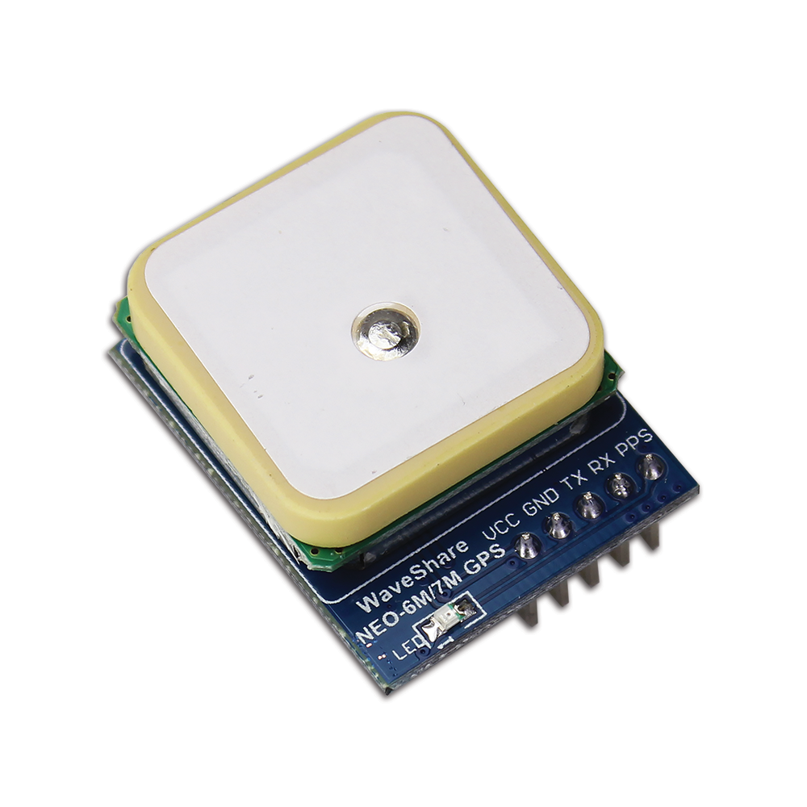
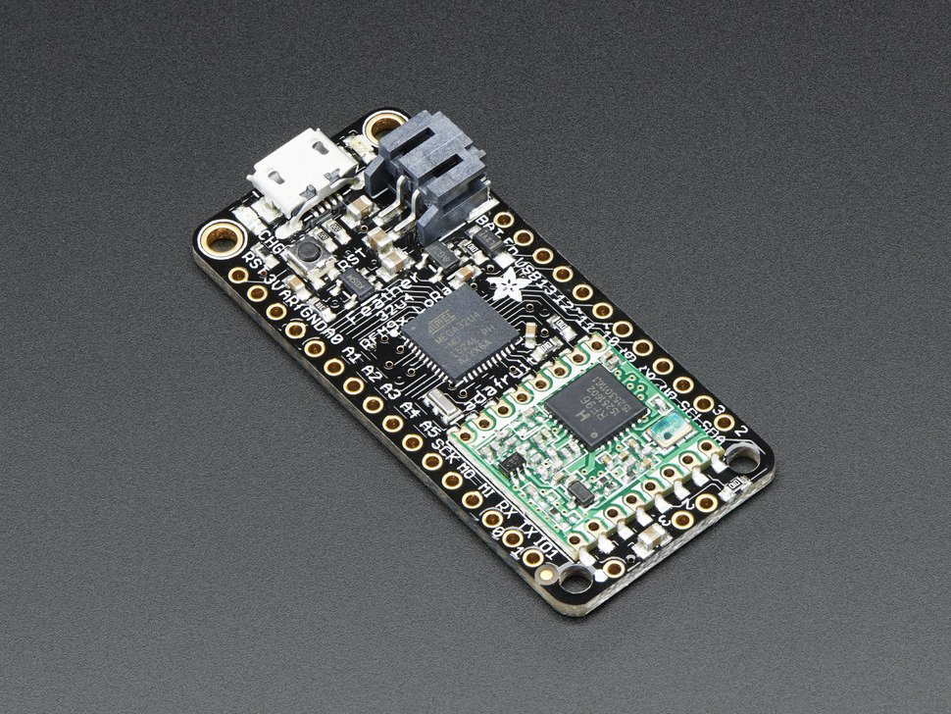
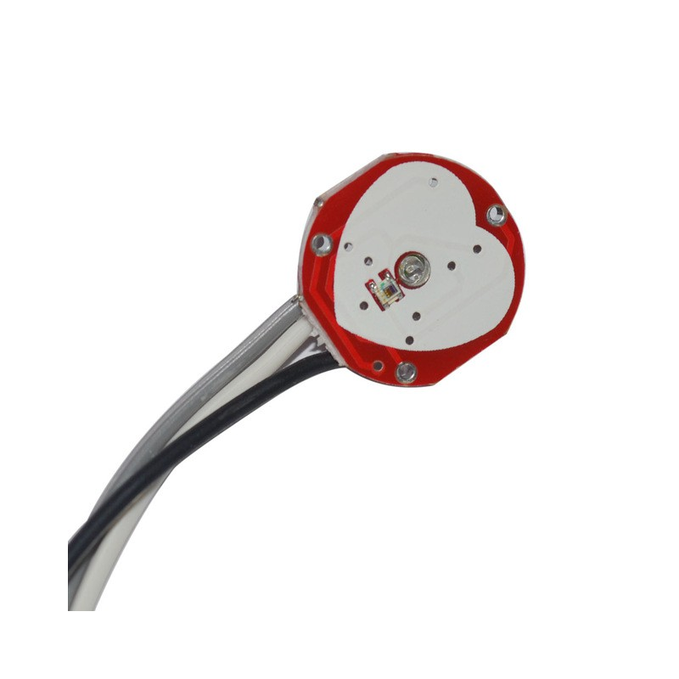
Le Capteur
Capteur GPS
Adafruit Feather 32u4 LoRa Radio
Capteur Cardiaque
Notes:
10 à 12 min
Zigbee -> Pas bon, trop peu de end device
LoRa transceiver (1-6 Km Range)
Capteur Cardiaque: LED et Récepteur lumineux. Envoie lumière verte, selon niveau lumière refleté détermine niveau d’afflux du sang

Slide 7
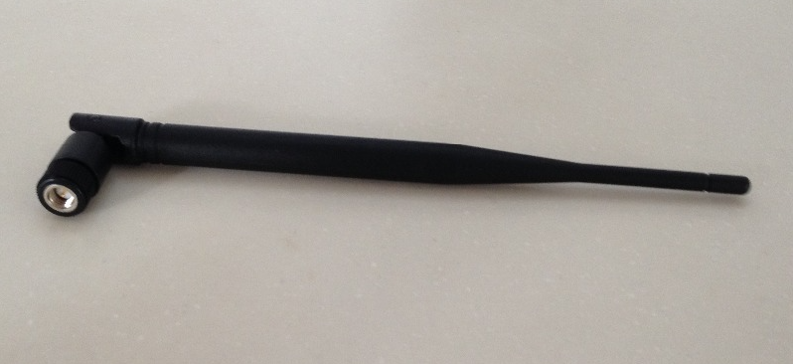
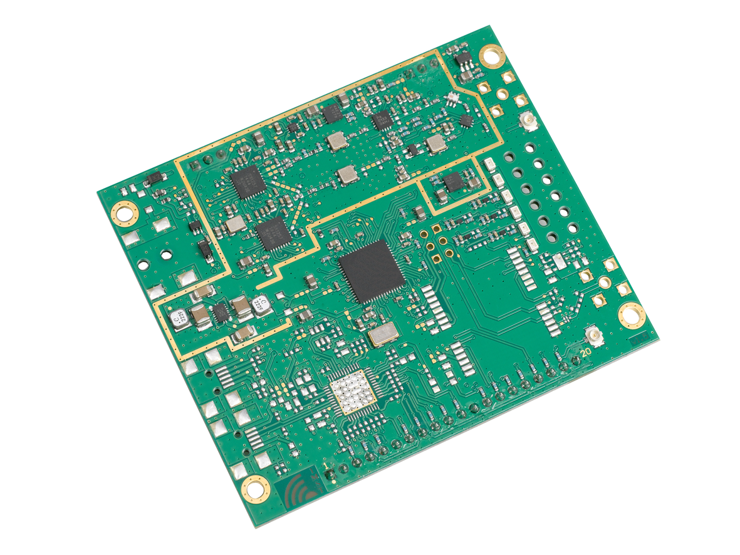
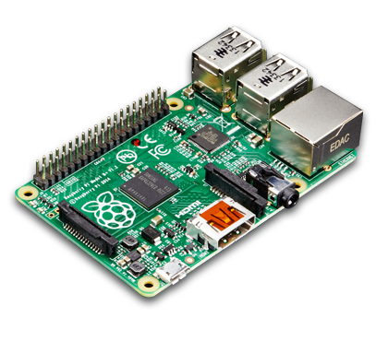
Le Gateway
Antenne
iC880a LoRaWAN Concentrator
Raspberry Pi
Notes:
12 à 14 min
Element central -> Concentrator
Rpi -> Route les infos du capteur à la DB
Dev du soft de routage

Slide 8




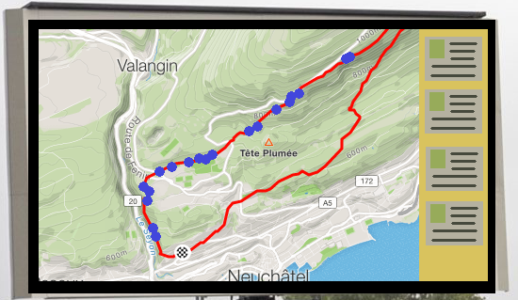
L’Application
Notes:
14 à 16 min
Affiche la carte
Dessine les positions
Affiche les informations relative au coureur
Permet la gestion des courses (ajout coureur, info etc..)

Slide 9
Questions & Réponses

